Slide 1
SONAR C언어 스터디 <함수>
2020032306 송민경

Slide 2
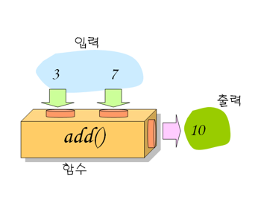
함수(function)란?
함수: 특정한 작업을 수행하는 독립적인 부분
함수 호출: 함수를 호출하여 사용하는 것

Slide 3
함수를 사용하는 이유
코드의 중복을 없애준다.
한 번 만들어진 함수를 여러 번 호출하여 사용할 수 있다.
복잡한 문제를 단순하게 할 수 있다.

Slide 4
함수의 종류
라이브러리 함수: C언어에서 기본으로 제공하는 함수
ex) 제곱근, 로그, 삼각함수, 문자열 비교, 입출력 등
사용자 정의 함수: 필요에 따라 직접 정의한 함수

Slide 5
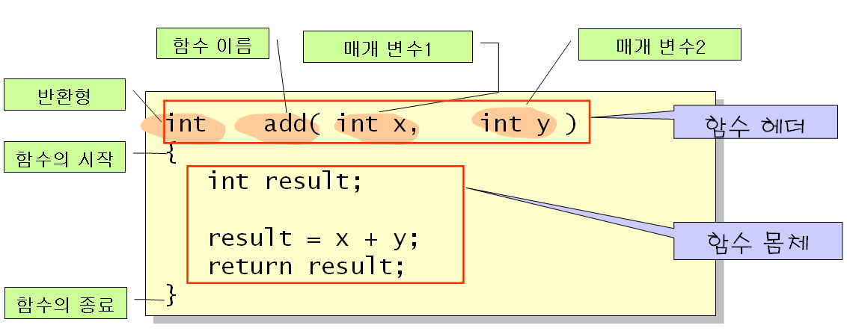
함수의 구조

Slide 6
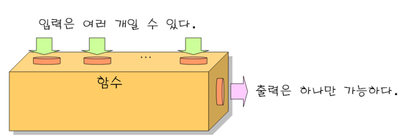
인수와 매개변수, 반환값
인수: 입력값, 여러 개 일 수 있다.
매개변수: 인수를 저장하는 변수
반환값: 출력값, 하나만 가능하다.

Slide 7
함수 사용 예제 - 1
정수의 제곱값을 계산하는 함수
int square(int n)
{
return(n*n);
}
반환값: int
함수 이름: square
매개 변수: int n

Slide 8
함수 사용 예제 - 2
두 개의 정수 중 큰 수를 반환하는 함수
int get_max(int x, int y)
{
if( x > y ) return(x);
else return(y);
}
반환값: int
함수 이름: get_max
매개 변수: int x, int y

Slide 9
함수 원형
컴파일러에게 함수에 대하여 미리 알리는 것으로, 프로그램의 가독성을 위해 사용한다.
반환형 함수이름(매개변수1, 매개변수2, ... );

Slide 10
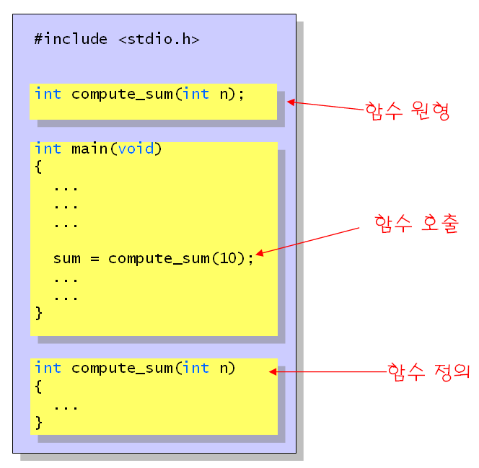
함수 원형

Slide 11
THANKS☺

